Slide 1
Kahoot bemutatása
Kurzusvezető: Labancz Imre
Készítette: Juhász Tamás
2021.03.14.

Slide 2
Általános információ
A program 2013 szeptemberében indult.
Lehetőséget ad feladatsorok összeállítására, valamint ezek megoldatására szintén on-line módon, az internet segítségével.
4 féle feladattípust tartalmaz.
Ezek közül kettő olyan, ahol pontozásra is van lehetőség.

Slide 3
Általános információ
A feladattípusok egymással nem keverhetők egy feladatsoron belül.
Egy kahoot csak egyetlen feladattípusból állhat. A jelzések azt mutatják, mely feladattípusok ingyenesek és melyek nem. (lásd 4. dia).
Az alkalmazás nagy előnye, hogy a feladatsor megoldható okos telefonról, tabletről és laptopról is. Lehetőséget ad csoportmunkára is.

Slide 4
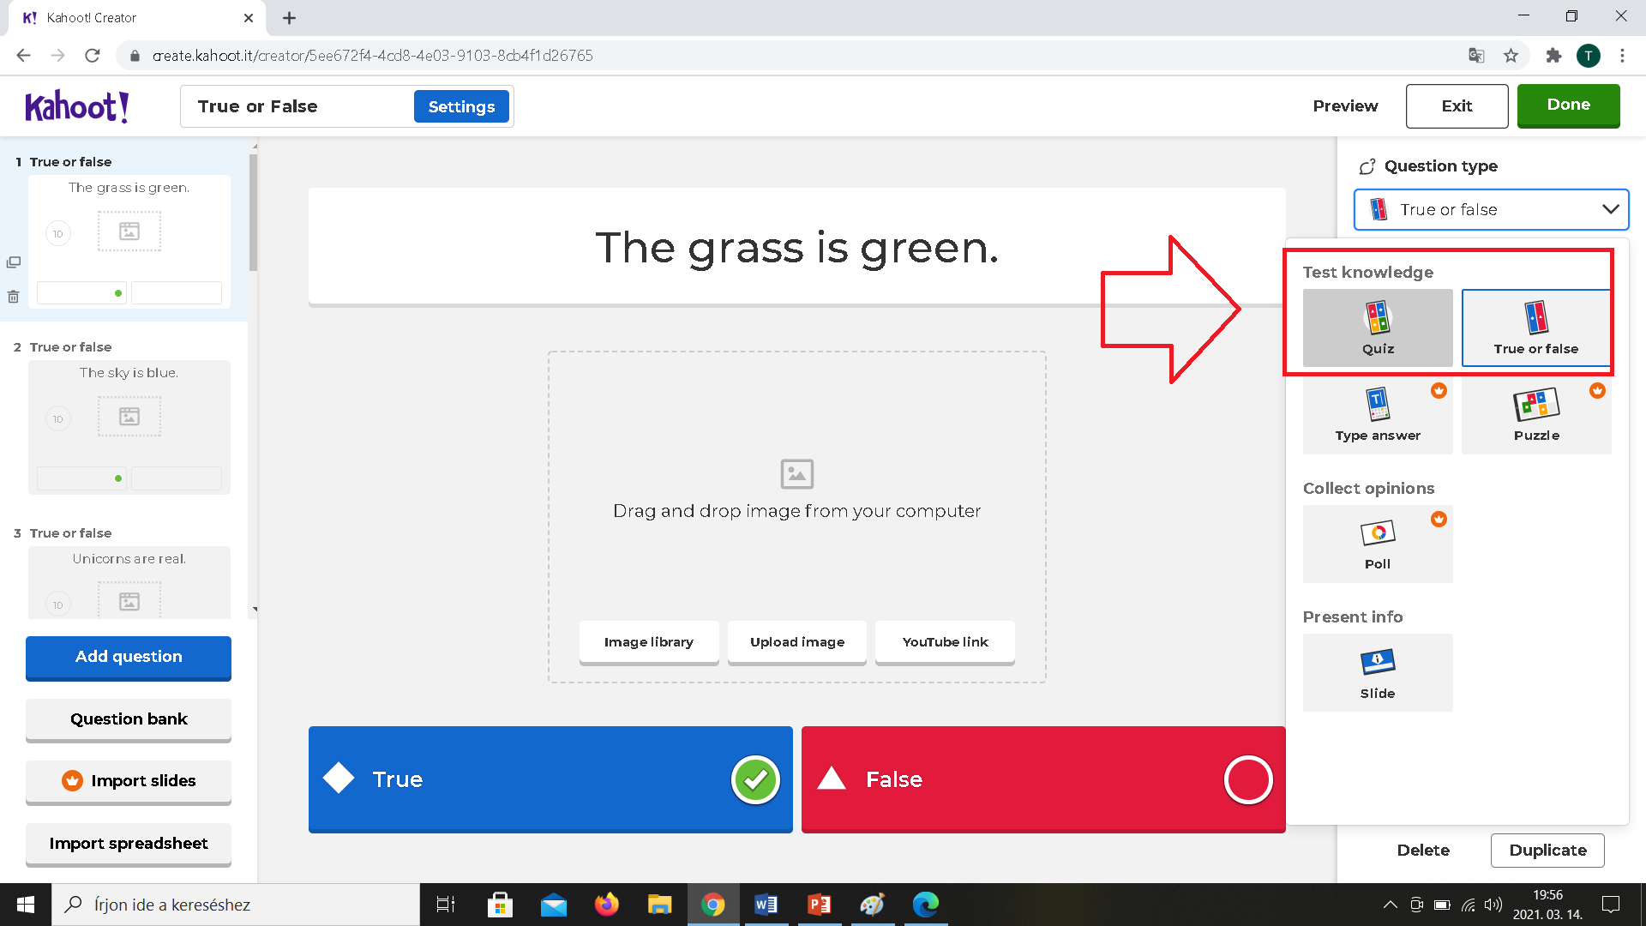

Slide 5
Általános információ
A Kahoot program a pl. a Quizizz programmal helyettesíthető.
A Kahoot program megbízható és a diákok nagyon kedvelik.
A program online, a https://kahoot.com oldalon érhető el.

Slide 6
Használata
A kahoot alkalmazás elérhető a https://kahoot.com oldalon.
A jobb felső sarokban a Sign Up gombra kattintva lehet regisztrálni. (lásd következő dia).
A regisztráció első lépéseként ki kell választanunk, hogy milyen minőségben regisztrálunk az oldalon.
Regisztrálni lehet tanárként, diákként, valamint közösségi célból és a munka céljából. (lásd 7. dia).

Slide 7
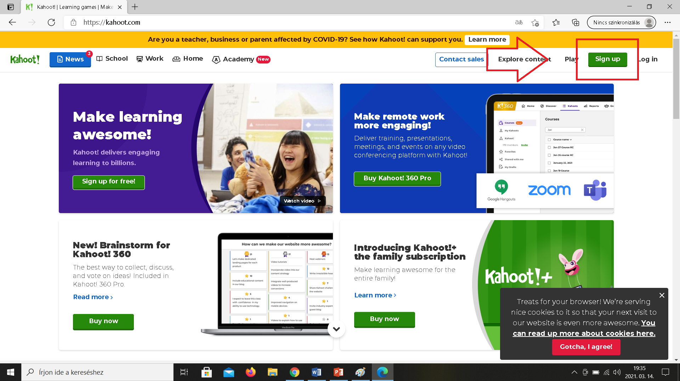

Slide 8
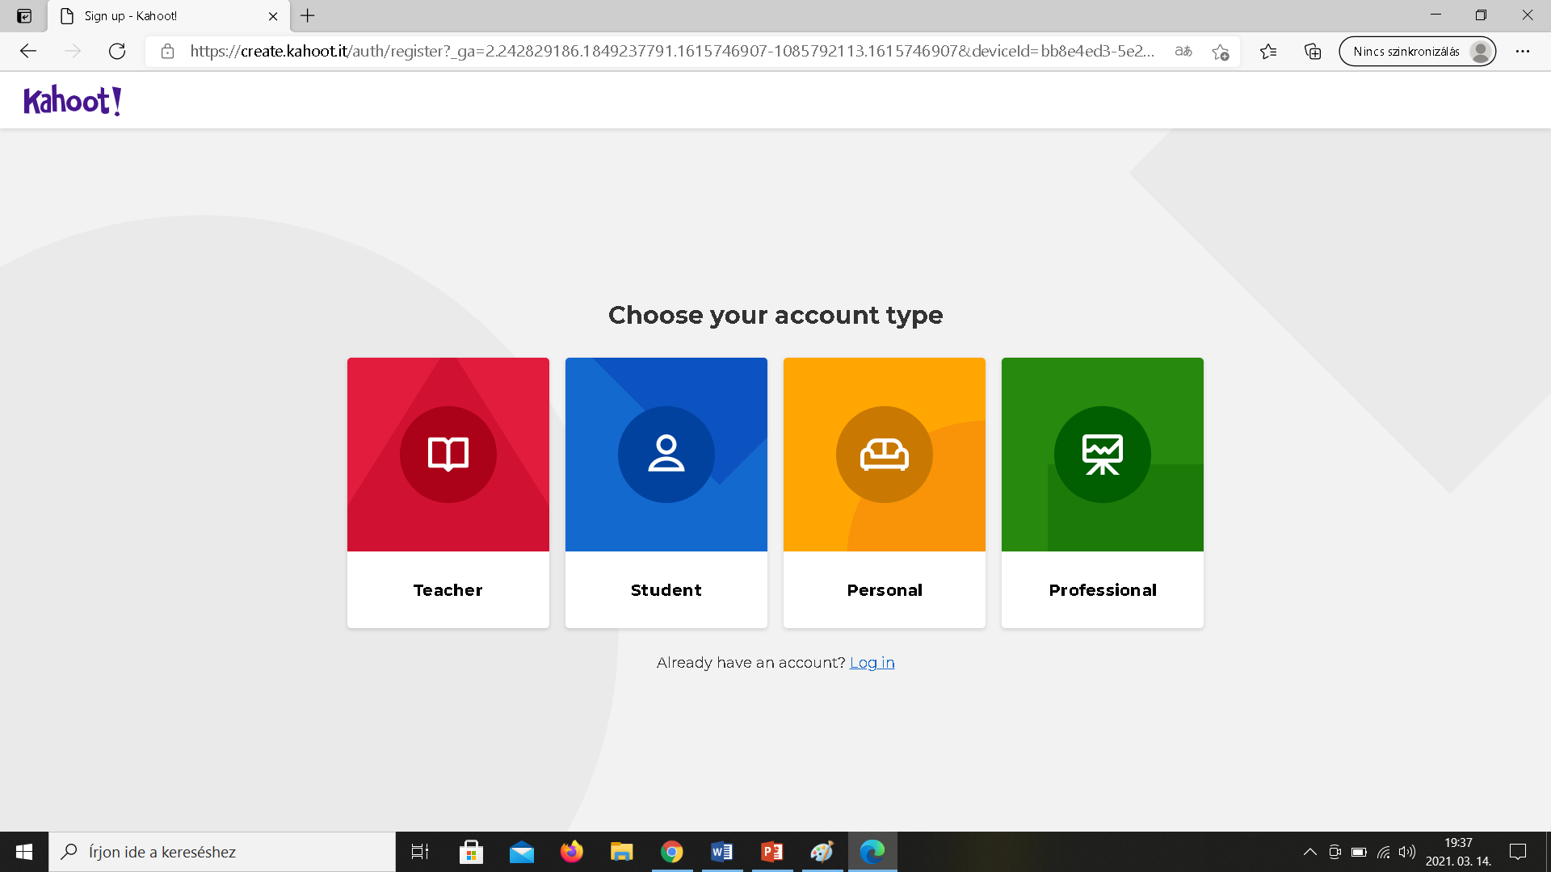

Slide 9
használata
A regisztrált felhasználók a nyitóoldal jobb felső sarkában a Log in feliratra kattintva tudnak belépni a felületre, ahol ez a nyitóoldal fogadja őket (lásd következő dia).

Slide 10
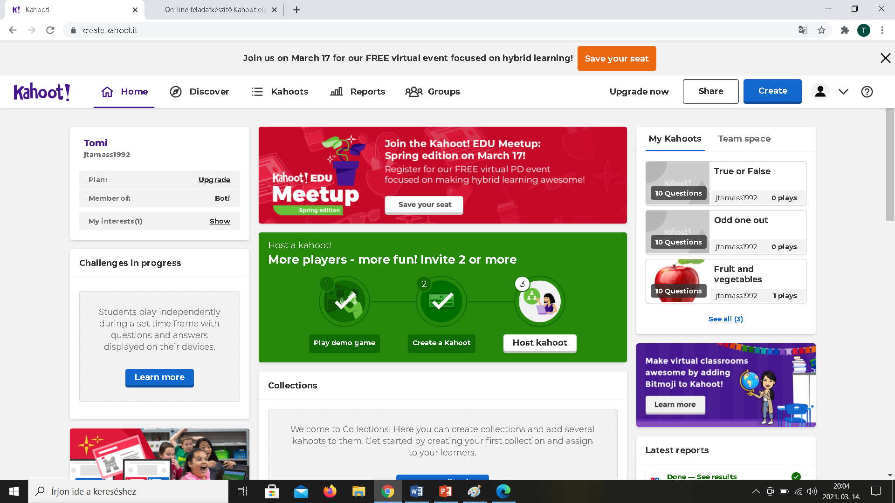

Slide 11
használata
Az előző dián látható Create gombra kattintva egy újabb Create gombra kattintva (lásd következő dia). eljutunk a feladatszerkesztő felületre, ahol értelemszerűen kis angoltudással (akár fordítóprogram segítségével) már el is tudjuk készíteni a megfelelő feladatot.

Slide 12
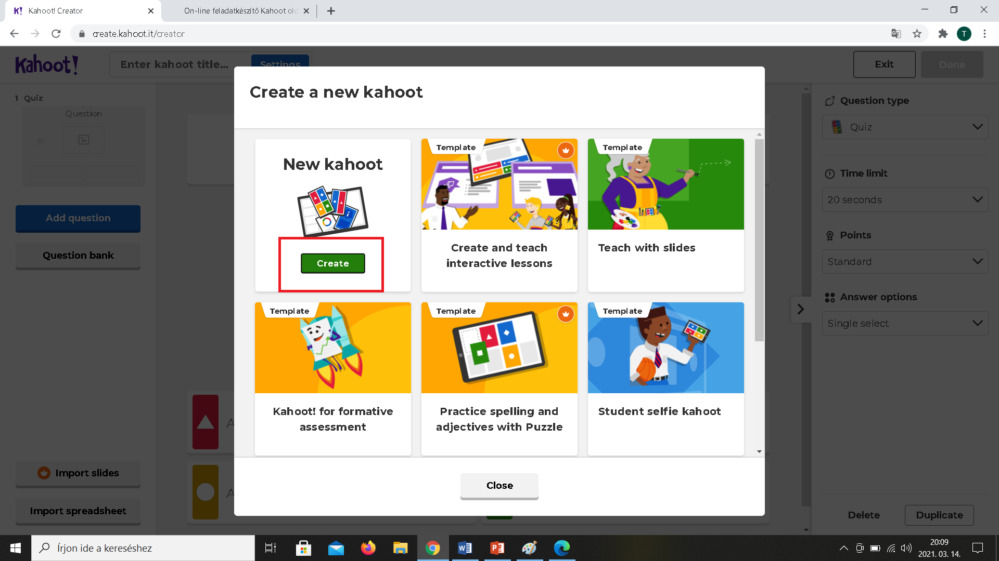

Slide 13
Használata
A feladat létrehozás lépései a következő dián láthatóak.
Az 1-es négyzetben be lehet gépelni az adott kérdést.
A 2-es négyzetben a tudjuk bepipálni egy kattintással a helyes választ.
Az Add question gombra kattintva adhatunk további kérdéseket hozzá.
A jobb oldalon a Question type gombra kattintva választhatunk a feladattípusokból. (Alatta további beállítási lehetőségek láthatóak).
A jobb felső sarokban a zöld dobozba írt Done feliratra kattintva fejezhetjük be a feladatlétrehozást.

Slide 14
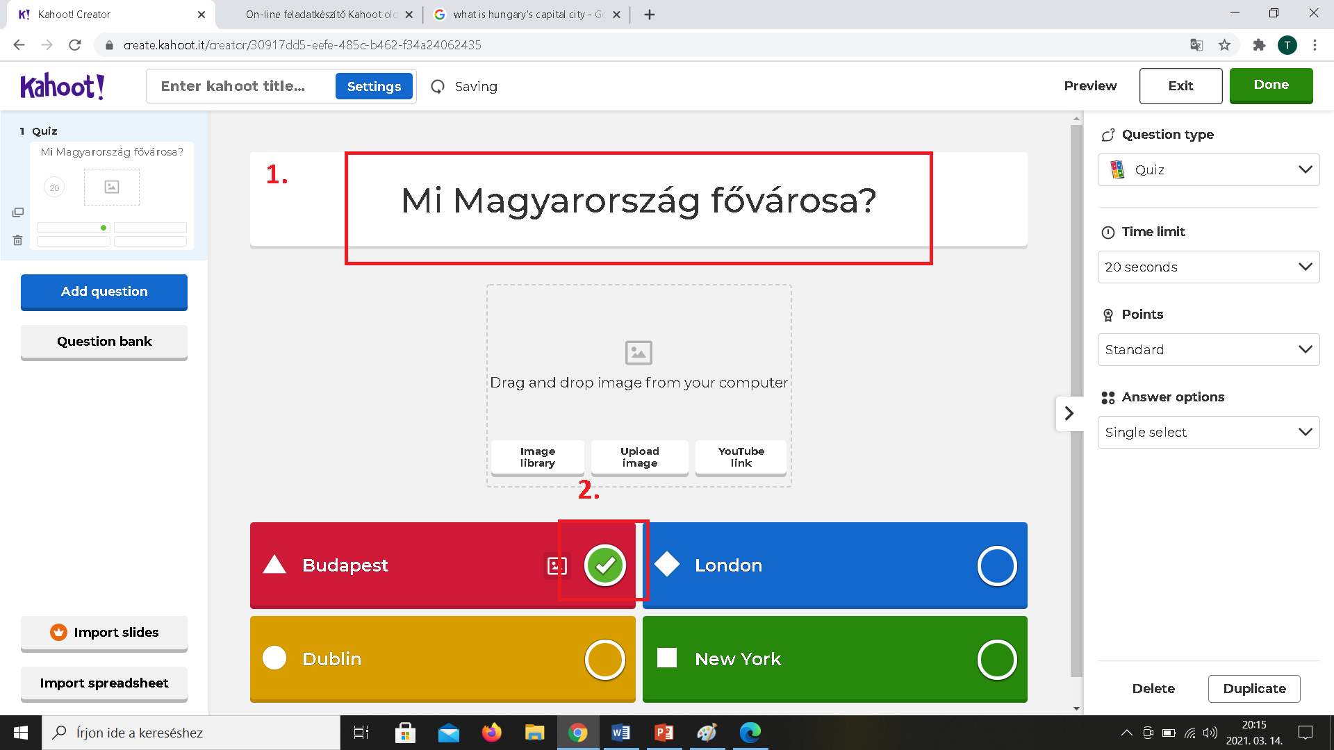

Slide 15
használata
A feladatot ki kell vetítenünk a diákoknak és ők pl. a mobiltelefonjaikon tudnak válaszokat adni, de a kérdéseket az általunk kivetített képen látják.
A 16. dián látható, hogy a Kahoots ->My Kahoots lépések után a Play gombra kattintva elindíthatjuk a feladatot.
A 17. dián látható, hogy a program előtte megkérdezi, hogy Teach vagy Assign módban indítsa-e a feladatot.(órán a Teach, házifeladatnak az Assign a megfelelő).
A 18. dián látható, hogy Classicban vagy Team workben is el lehet indítani a feladatot. A csoportmunkához nem ajánlanám a Kahoot-ot.
A 19. dián látható, hogy a pl. Classic mód után kapunk egy pin kódot, amit kivetítünk a diákoknak és ők ahogy a képen is írva van angolul a www.kahoot.it oldalon tudnak csatlakozni.
A 20. dián látható, hogy a végén kapunk egy összegzést a diákok eredményekről.

Slide 16
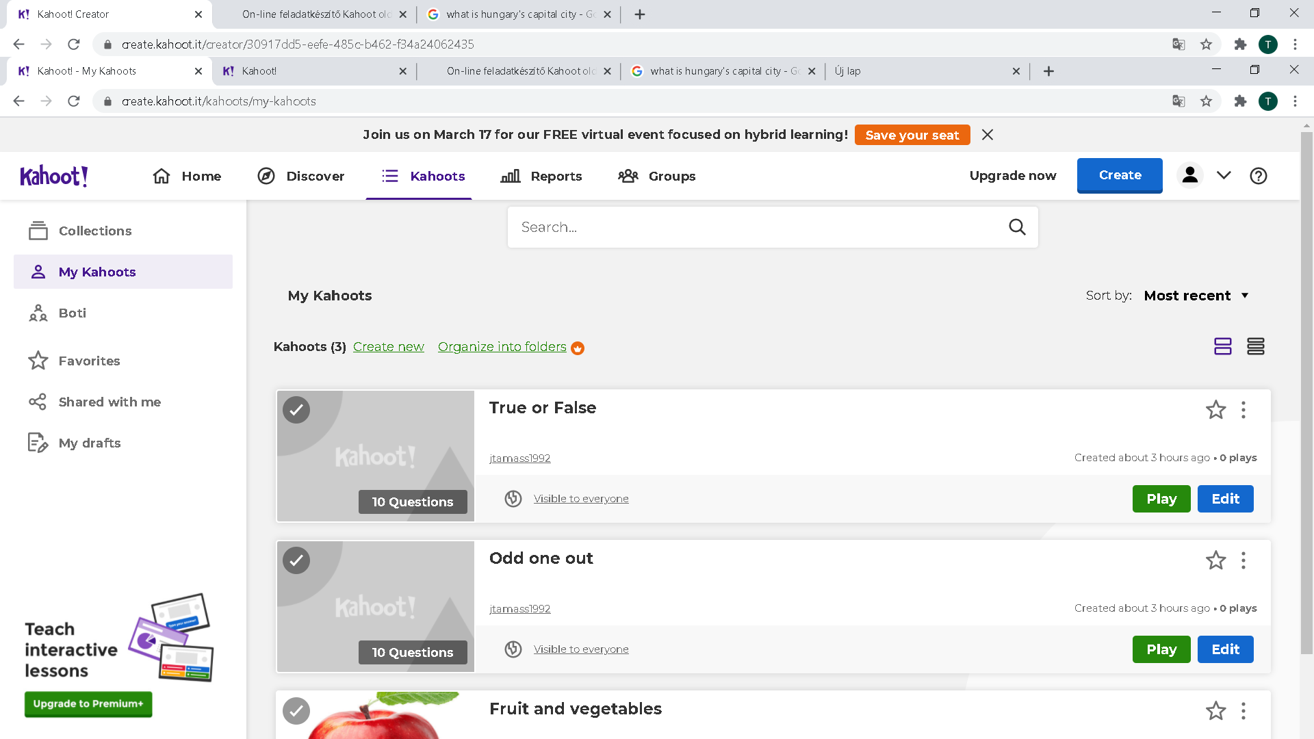

Slide 17
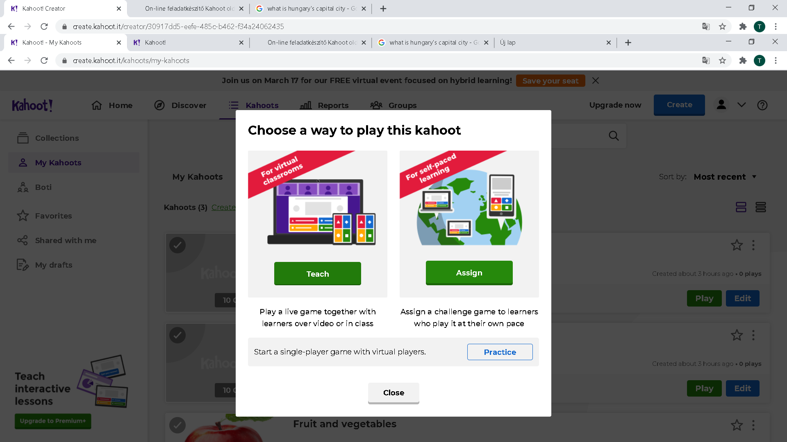

Slide 18
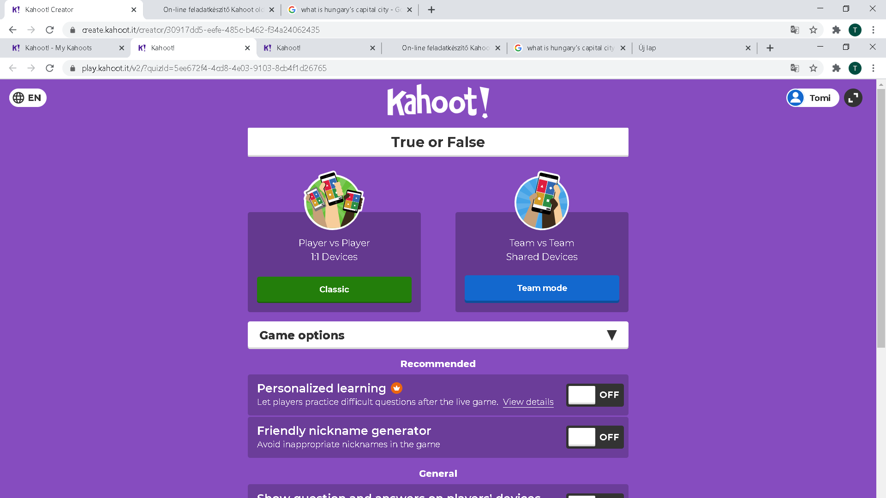

Slide 19
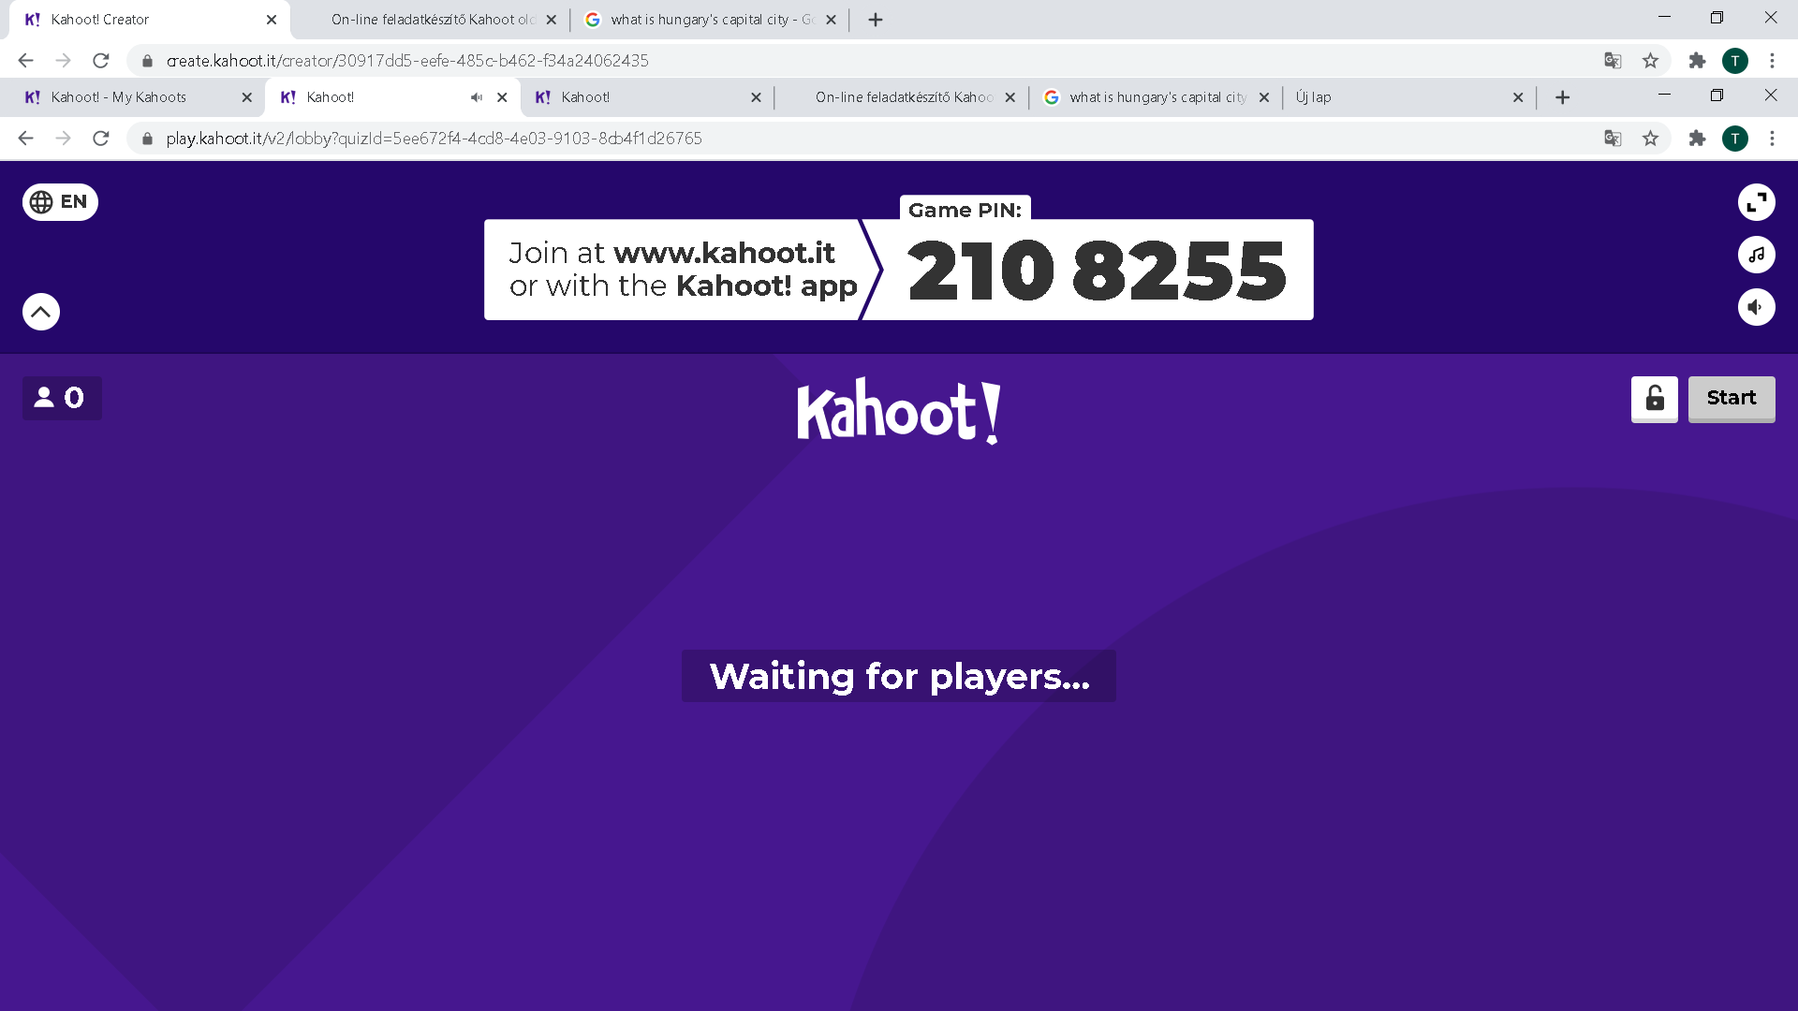

Slide 20
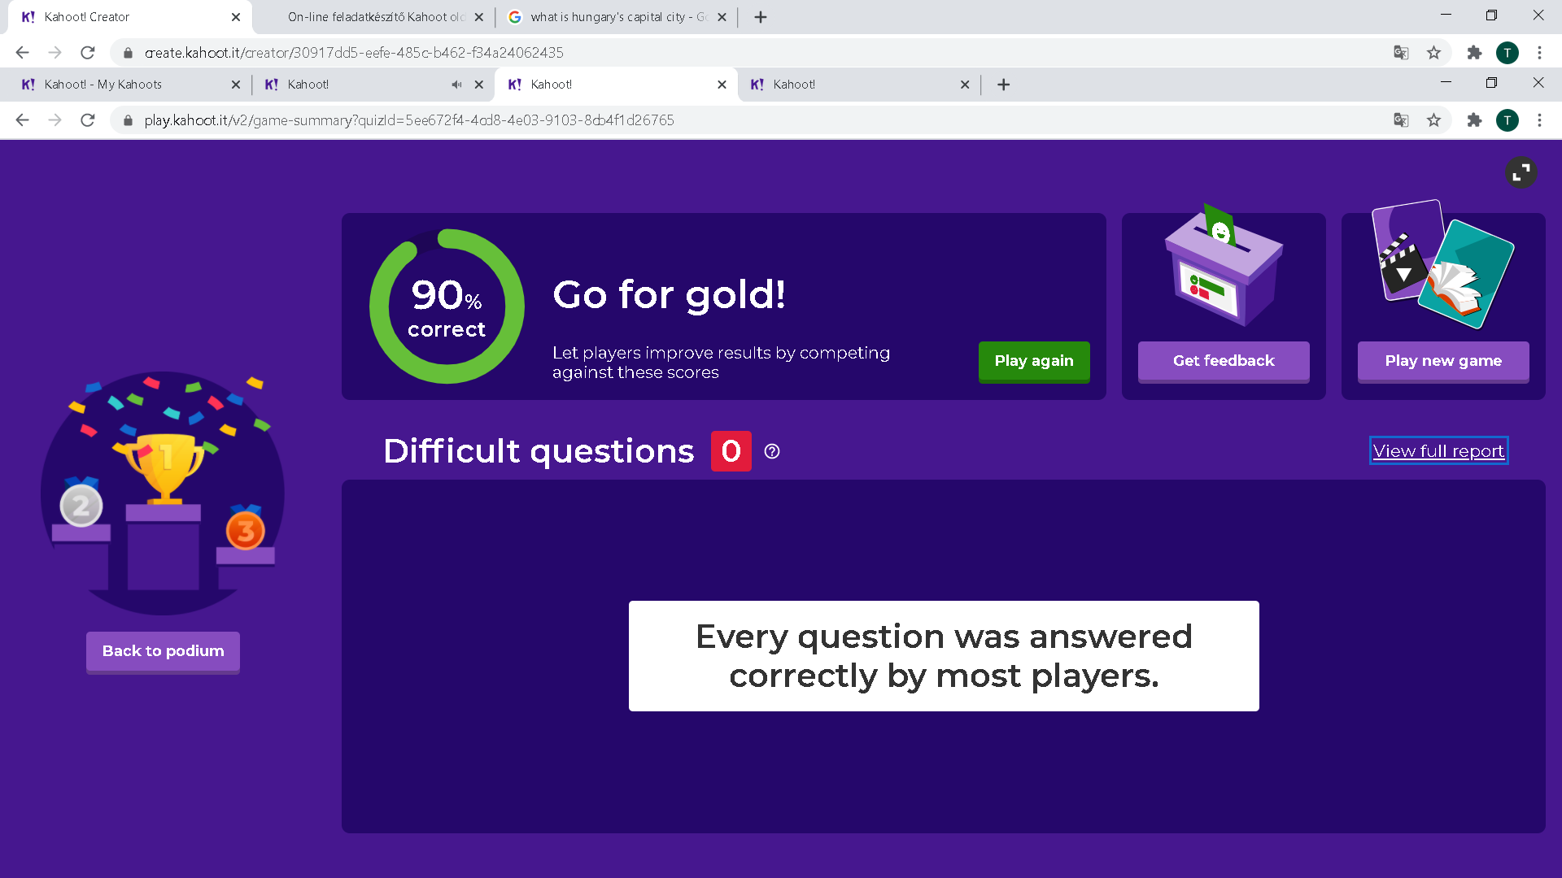

Slide 21
források
http://rpi.reformatus.hu/sites/default/files/hir_kepek/On-line%20feladatk%C3%A9sz%C3%ADt%C5%91%20Kahoot%20oldal%20haszn%C3%A1lata_20171005_BMA_0.pdf
https://kahoot.com

Slide 22
Köszönöm a figyelmet!

